Slide 1


UNIDADE I: INTRODUÇÃO À APRENDIZAGEM AUTOMÁTICA
REPÚBLICA DE ANGOLA
INSTITUTO SUPERIOR POLITÉCNICO MARAVILHA
DEPARTAMENTO DE CIÊNCIAS E TECNOLOGIAS
Inteligência Artificial
Sumário:
Introdução
Conceito de aprendizagem
Exemplos de aplicações da Aprendizagem Automática
Perspectivas da Aprendizagem Automática
Desenho de um sistema de aprendizagem
Zinga Firmino René

Slide 2
Objectivos
Adquirir a noção de aprendizagem automática
Explicar alguns exemplos de aplicações da Aprendizagem Automática
Adquirir uma noção acerca das tarefas básicas de aprendizagem e dos diferentes tipos de problemas de aprendizagem

Slide 3

Contextualização
A transferência da capacidade de aprendizagem para os computadores é uma meta há muito tempo almejada
"imaginem aprendendo
a através
computadores dos registos
médicos que tratamentos são mais
efectivos para novas doenças,
casas aprendendo com a
experiência a optimizar os custos de energia com base nos padrões
de utilização particular dos seus
de
ocupantes ou software
assistência pessoal aprendendo a evolução dos interesses dos seus utilizadores com o objectivo de destacar histórias particularmente relevantes constantes”¹
¹T. M. Mitchell, Machine Learning, USA: McGraw - Hill, 1997
Fonte imagem: http://2.bp.blogspot.com/-AY4QY1sRIMY/T2-Xul2QhjI/AAAAAAAA AAs/dwnn4HjFIU8/s1600/computer_cartoon.gif

Slide 4
Aprendizagem
“Aquisição de conhecimentos através da experiência ou do ensino”¹
“Aquisição de novos comportamentos ou conhecimentos, resultante da necessidade psicológica ou fisiológica de adaptação ao meio”²
“Processo pelo qual as competências, habilidades, conhecimentos, comportamento ou valores são adquiridos ou modificados, como resultado de estudo, experiência, formação, raciocínio e observação”³
¹Infopédia [Em linha]. Porto: Porto Editora, 2003-2013. Disponível em http://www.infopedia.pt/ pesquisa-global/aprendizagem>.
²R. Mesquita e F. Duarte, Dicionário de Psicologia [Em linha]. Plátano Editora, S.A., 1996. Disponível em: http://psicologiacademica.blogspot.com/2010/05/dicionario-de-psicologia.html ³Wikipedia [Em linha]. Disponível em: http://pt.wikipedia.org/wiki/Aprendizagem

Slide 5
Aprendizagem Automática (Machine Learning)
“…uma máquina aprende sempre que esta altera a sua estrutura, programa ou dados (com base nos valores de entrada ou em resposta a informação externa) de forma tal que o seu desempenho futuro é melhorado…”¹
¹N. J. Nilsson, «Introduction to Machine Learning,» 19 Junho 2010. [Em linha]. Disponível em: http://ai.stanford.edu/ ~nilsson/mlbook.html. [Último acesso: 07 Março 2013]
²T. M. Mitchell, Machine Learning, USA: McGraw - Hill, 1997

Slide 6
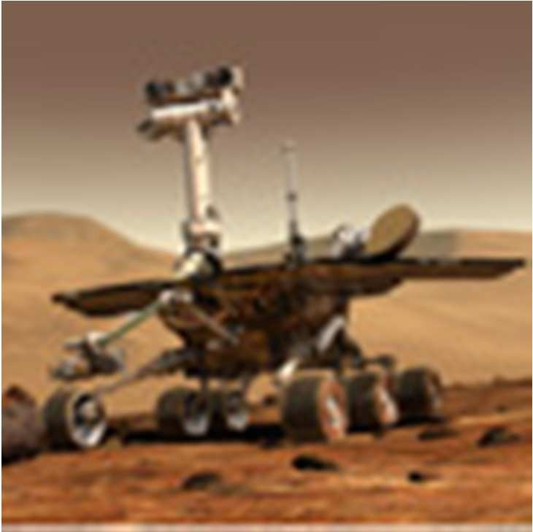
Porquê a Aprendizagem Automática?
Algumas tarefas não podem ser bem
definidas excepto exemplos, ou seja,
através de podemos ser
de
capazes de especificar pares
entrada/saída mas não uma relação concisa entre os valores de entrada e as saídas desejadas
O conhecimento existente acerca de certas tarefas pode ser excessiva- mente vasto para que possa ser codificado de forma explícita
N. J. Nilsson, «Introduction to Machine Learning,» 19 Junho 2010. [Em linha]. Disponível em:
http://ai.stanford.edu/ ~nilsson/mlbook.html. [Último acesso: 07 Março 2013] Imagem: Cortesia da NASA/JPL-Caltech

Slide 7
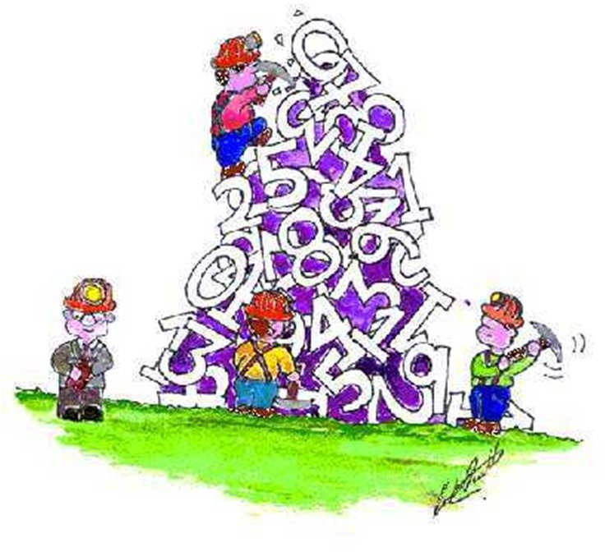
Porquê a Aprendizagem Automática?
Muitas vezes ocultos entre
grandes existem impor-
quantidades de
dados correlações
relacionamentos e tantes
Os desenhadores muitas vezes produ- zem máquinas que não funcionam tão bem quanto desejado nos ambientes para os quais foram criadas e neces- sitam de certo aperfeiçoamento à medida que forem sendo exploradas
N. J. Nilsson, «Introduction to Machine Learning,» 19 Junho 2010. [Em linha]. Disponível em: http://ai.stanford.edu/ ~nilsson/mlbook.html. [Último acceso: 07 Março 2013]
Fonte imagem: http://courses.essex.ac.uk/ce/ce802/Data%20Mining%20Cartoon.jpg

Slide 8
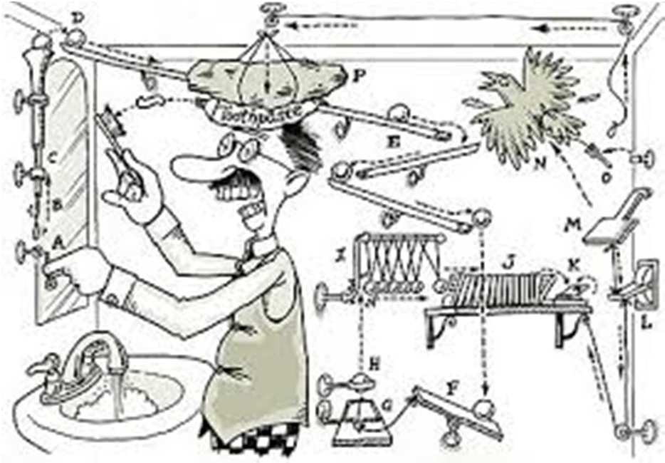
Porquê a Aprendizagem Automática?
Os ambientes de funcionamento podem alterar-se com o tempo pondo de relevância a necessidade de auto-adaptação das máquinas
Ocorre de forma contínua a descoberta de novos conhecimen- tos acerca das tarefas, o que torna impraticável a constante redefi- nição dos sistemas de inteligência artificial
N. J. Nilsson, «Introduction to Machine Learning,» 19 Junho 2010. [Em linha]. Disponível em: http://ai.stanford.edu/ ~nilsson/mlbook.html. [Último acceso: 07 Março 2013]
Fonte imagem: http://www.vedicsciences.net/intelligent/rube-goldberg.jpg

Slide 9
Nichos da Aprendizagem Automática
Aplicações complexas
AA
Mineração de dados (Data Mining)
Aplicações auto- adaptativas
T. M. Mitchell, “The Discipline of Machine Learning,” School of Computer Science, Carnegie Mellon University, Pittsburgh, PA, USA, 2006
T. M. Mitchell, “Does Machine Learning Really Works?,” Artificial Intelligence Magazine, vol. Fall, pp. 11 - 20, 1997b

Slide 10
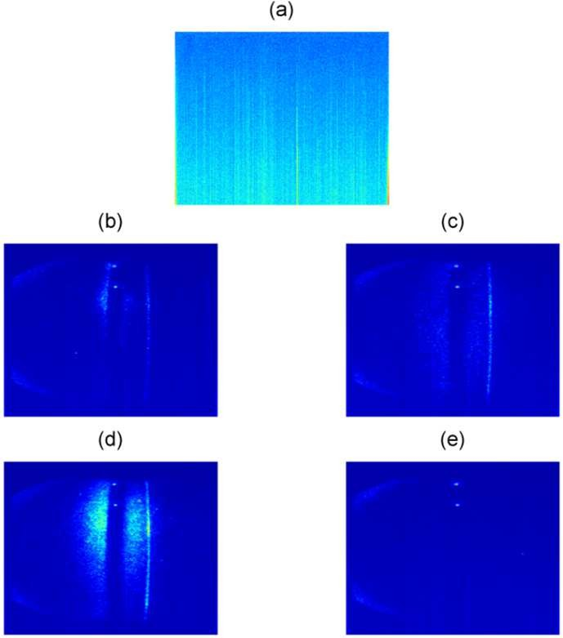
Aplicações difíceis de programar
Sistema de classificação de imagens do Diagnóstico Thompson Scattering do TJ - II
Reconhece as imagens do plasma de
fusão termonuclear numa de 5
e as enquadra
classes
possíveis
permitindo a execução autónoma de diferentes peças de software em função do tipo de imagem
L. Makili et al., «Upgrade of the Automatic Analysis System in the TJ-II Thomson Scattering Diagnostic: New Image Recognition Classifier and Fault Condition Detection,» Fusion Engineering and Design, vol. 85, pp. 415 - 418, 2010

Slide 11
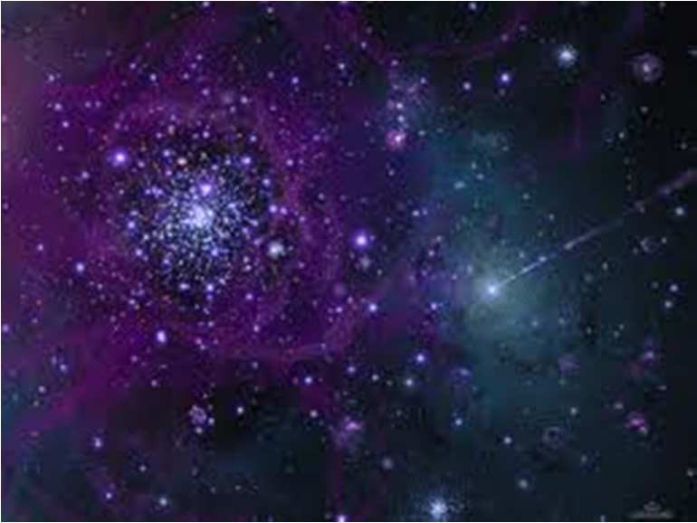
Mineração de dados
SKICAT - Sky Image Cataloging and Analysis Tool
Processamento dos dados obtidos durante o segundo levantamento de objectos estelares, levado a cabo durante seis anos pelo Observatório Astronómico de Palomar (San Diego, Califórnia)
Permitiu a catalogação e classificação de cerca de 3 TB de dados em forma de imagens
N. Weir, U. Fayyad e S. Djorgovski, “Automated Star/Galaxy Classification for Digitized POSS- II,” The Astronomical Journal, vol. 109, n.º 6, pp. 2401 - 2414, 1995
Fonte imagem: http://www.spacetelescope.org/static/archives/images/screen/opo0210h.jpg

Slide 12
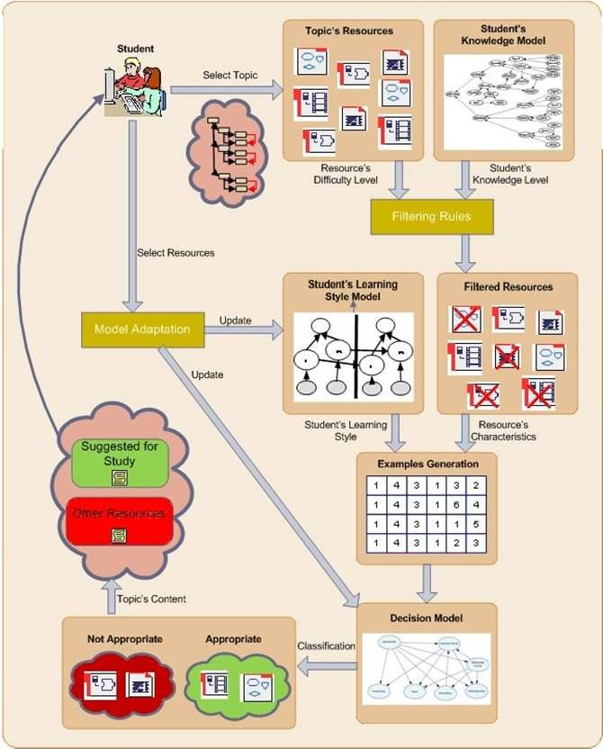
Sistemas adaptativos
Sistema de recomendação para e-learning
Permite personalizar a apresentação dos recursos educacionais de acordo
ao perfil preferências estudantes
de aprendizagem e de utilização dos
C. Carmona, G. Castillo e E. Millán, “Discovering Student Preferences in E-Learning,” em Proceedings of the International Workshop on Applying Data Mining in e-Learning, 2007 Fonte imagem: G. Castillo, “Introduction to Data Mining and Machine Learning” (Acetatos)

Slide 13
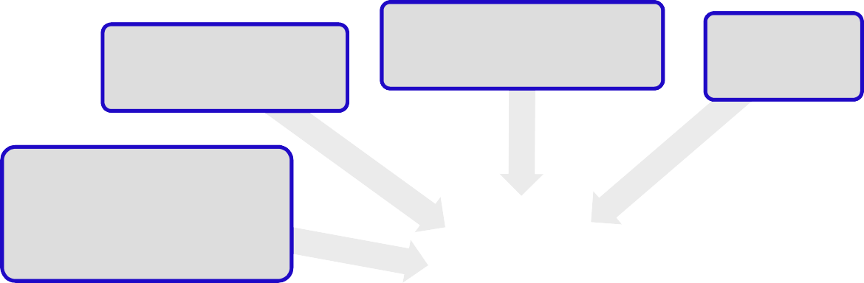
Áreas relacionadas
Área multidisciplinar; convergem na mesma influências provenientes de diferentes fontes
Teoria do Controlo
Teoria da Informação
Filosofia
Teoria da Complexidade Computacional
Psicologia
AA
Neurobiologia
Probabilidades e Estatística
Modelos de Evolução Natural
Inteligência Artificial
…

Slide 14
Perspectivas da Aprendizagem Automática
Biológica
Centrada nos mecanismos de adaptação dos seres vivos (evolução e aprendizagem)
Computacional
Novo paradigma de programação
Busca
Obtenção da descrição de conceitos em grandes espaços de estados
Inferencial
Centrada no tipo de inferência utilizado ao aprender (inducção, deducção, transducção…)

Slide 15
Desenho de um sistema de aprendizagem
De onde aprender? (experiência)
Utilizar exemplos etiquetados ou não etiquetados?
Que nível de controlo tem o sistema sobre a sequência dos exemplos utilizados?
Existe uma quantidade suficiente de exemplos?
São representativos dos exemplos a utilizar no futuro?
O quê aprender? (função objectivo ou alvo)
Representa o tipo de conhecimento a ser adquirido na tarefa proposta
Ex.: Agrupar os alunos em duas classes: os que fracassarão nos estudos e os que não
Como representar o conhecimento?
Modelo utilizado para representar a f. o. (árvores de decisão, redes neuronais…)
Que algoritmo implementar para aproximar a função objectivo?
Escolha entre vários algoritmos disponíveis para um modelo dado
T. M. Mitchell, Machine Learning, USA: McGraw - Hill, 1997, pp. 5

Slide 16
Tarefas de aprendizagem
Classificação (reconhecimento de padrões)
Regressão
Agrupamento (clustering)
Aprendizagem de associações

Slide 17
Tipos de problemas de aprendizagem
Aprendizagem supervisionada
Aprendizagem não supervisionada
Aprendizagem por reforço

Slide 18
Bibliografia
Alpaydin, capítulo introdutório
Mitchell, capítulo 1
Leitura da semana
– Mitchell, T., The Discipline of Machine Learning

